Slide 1
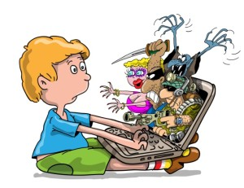
Польза и вред интернета для учащихся и детей.
Марченко Н.А. Воспитатель МБДОУ

Slide 2
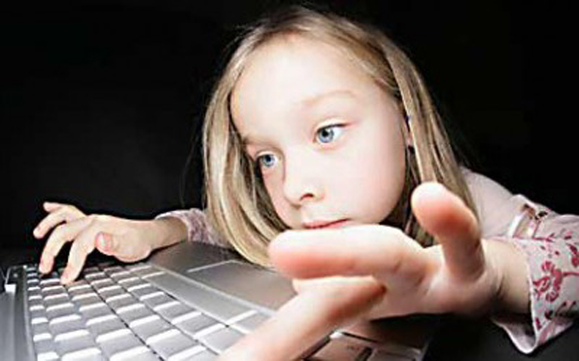

Slide 3
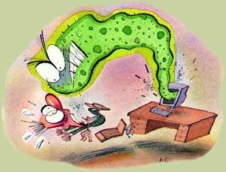
Не секрет, что сегодня интернет проник почти в каждый дом и им пользуются все: и взрослые, и дети! На первый взгляд общение ребёнка с интернетом может ему здорово помочь в учёбе, решении каких-либо задач, его развитии и самореализации. Но так ли безоблачна эта картина общения? Или всё же интернет таит в себе скрытую угрозу для ребёнка и его психики? Давайте разберёмся более подробно в этом вопросе и рассмотрим различные аспекты влияния интернета на детей.

Slide 4
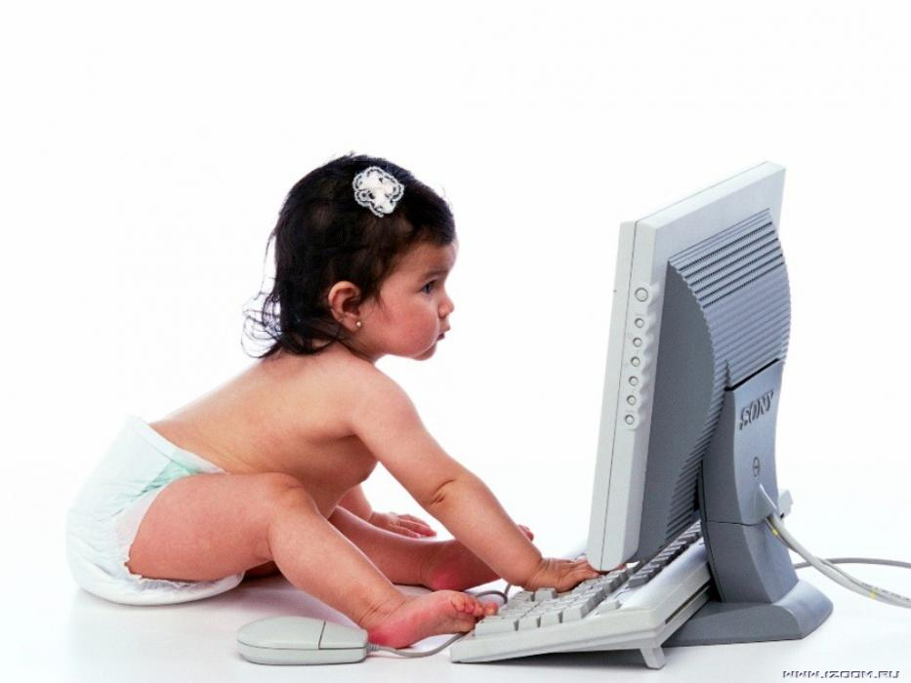

Slide 5
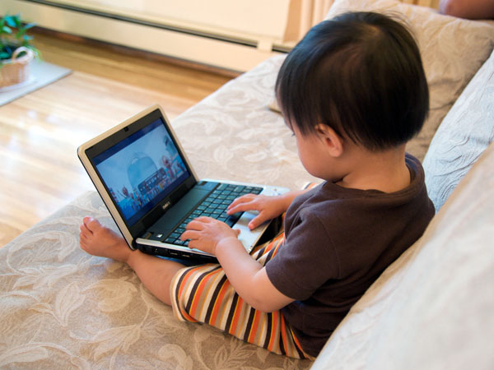
Вирусы – это наиболее распространённая угроза для детей в интернете. Опытный пользователь компьютера сразу же заметит, что новый видеоклип какого-либо известного исполнителя никак не может иметь расширение исполняемого файла *.exe, а письма с заголовками «Ваш почтовый адрес выиграл 1 000 000 долларов» лучше сразу же удалять, не открывая. Для детей, к сожалению, это совсем не очевидный факт, и его вполне понятное любопытство может дорого стоить родителям, когда, например, данными их пластиковых карт воспользуются, скажем, в Индонезии.

Slide 6
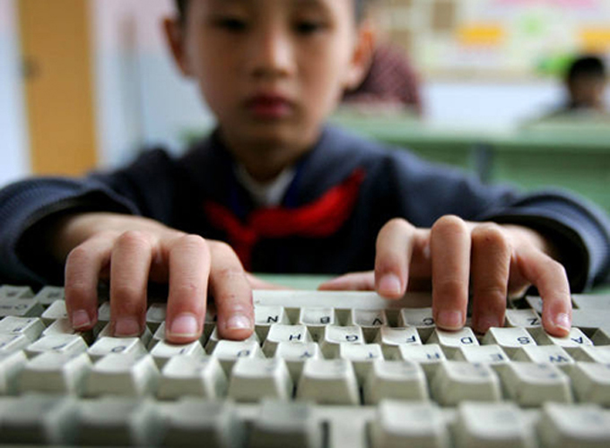

Slide 7
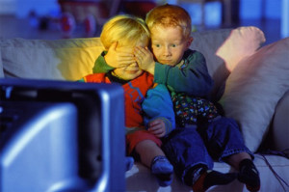
На втором месте по значимости находится опасность, исходящая из социальных сетей. Как показывает статистика, не менее 20% детей, то есть, по сути, каждый пятый, получают раздражающие сообщения или даже прямые угрозы от посторонних людей. Но если взрослый человек, который пользуется социальной сетью, может в несколько кликов мышью заблокировать профиль обидчика и забыть о нем, то реакцию ребёнка на сообщение типа «Я до тебя ещё доберусь, пожалеешь, что родился на свет!» от незнакомого человека трудно предугадать.
Кстати, маньякам в социальных сетях часто удаётся очень убедительно выдавать себя за парня из соседнего класса в школе, который желает познакомиться.

Slide 8
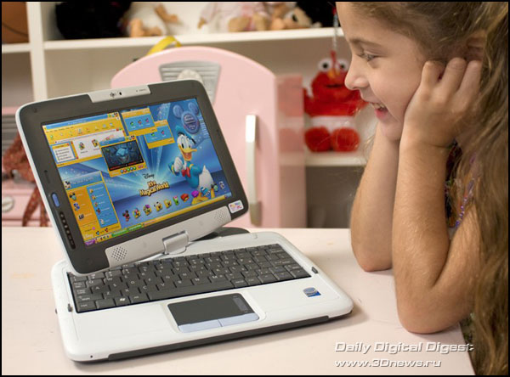

Slide 9
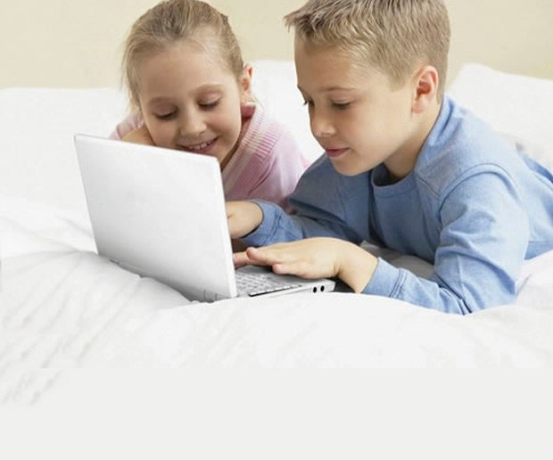

Slide 10
Также не меньшую опасность несет излишняя наивность и доверчивость детей. Например, недавно в семье появился достаточно дорогой моноблок или телевизор, ребёнок непременно обрадуется и захочет поделиться этой новостью с друзьями и знакомыми в социальной сети. Он легко может на радостях разместить В контакте фотографии дорогой покупки, написав при этом в исходных данных профиля свой домашний адрес и похвастаться, в дополнение ко всему прочему, предстоящей поездкой всей семьи на отдых в санаторий. Чем это грозит, понимает абсолютно любой взрослый человек, но далеко не каждый ребёнок.
Казалось бы, проще всего до определённого возраста вообще не стоит пускать ребёнка в интернет, заодно заблокировав передачу данных в его телефоне. Однако, так поступать нельзя. Ведь подобным поступком Вы автоматически уменьшаете конкурентоспособность своего ребёнка в борьбе за место во взрослой жизни, которая сегодня начинается намного раньше, чем у его родителей. Помимо хакеров, маньяков и воров в интернете находится огромное количество полезной и актуальной информации (больше чем в любой библиотеке). К примеру, доклад или реферат ребёнок может написать гораздо быстрее и эффективнее, чем переписывать текст в читальном зале библиотеки. Помимо этого, в интернете можно найти практически любой учебник или пособие по школьной программе.
А, к примеру, если взять целую группу полезных ресурсов, таких как – Грамота. ру или «Википедия». Посещение этих сайтов намного полезнее для ребёнка, чем решение однотипных школьных задач. Понятно, что не каждый ребёнок будет часами сидеть на этих интернет-ресурсах по доброй воле, но, когда ему придется выполнять домашнее задание или готовится к публичным выступлениям, их помощь будет просто незаменима!
Даже казалось бы совершенно бесполезное зависание ребёнка в социальной сети может иметь положительные стороны, если ребёнок, к примеру, заинтересуется создателями этих самых социальных сетей – Павлом Дуровым (основатель Вконтакте) или Марком Цукербергом (основатель Facebook), изучит их биографию и мышление, захочет подражать им и овладеть их положительными качествами характера.
И, как ни странно, интернет-угрозы также способны участвовать в просвещении детей. Например, вопрос ребёнка о какой-либо угрозе, заставит родителей отложить свои дела и пообщаться с ребёнком, объяснить ему, что такое, к примеру, спам и почему не стоит публиковать в интернете фото с номерами автомобилей и дорогим домашним ремонтом. Или почему не стоит нажимать на навязчивые всплывающие баннеры, чем это грозит.

Slide 11
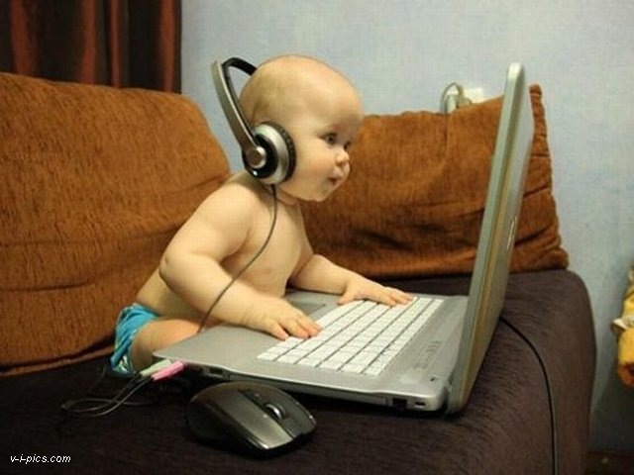

Slide 12

Теперь давайте поговорим о том, как же можно минимизировать вредное воздействие интернета на ребёнка.
Во-первых, необходимо сразу же после покупки компьютера установить антивирусное программное обеспечение. Кстати, установить его нужно не только на компьютер, но и на смартфоны, планшеты и прочие гаджеты, к которым есть доступ у ребёнка.
Следующий шаг – настройка веб-фильтров на домашнем роутере. Можно также воспользоваться довольно популярным сервисом OpenDNS.
Главное – не переборщите, оставив ребёнку лишь пару-тройку сайтов, касающихся учебной тематики. Даже World of Tanks может стать отличной мотивацией к учёбе, если доступ к этой популярной онлайн-игре будет открываться при условии, например, хороших оценок. А вот всякого рода онлайн-казино, клубы игры в покер или клубничку можно смело отправлять в бан.
Также не стоит забывать и о средствах родительского контроля самой операционной системы Windows. Здесь Вы можете выбрать специальные настройки для детской учётной записи, например, ограничить продолжительность использования компьютера, определить, какие программы можно запускать, а какие нельзя, использовать фильтрацию сайтов.

Slide 13
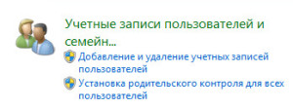
Функцию родительского контроля можно найти, если последовательно перейти по следующему пути: Пуск – Панель управления – Учётные записи пользователей и семейная безопасность – Установка родительского контроля для всех пользователей.

Slide 14
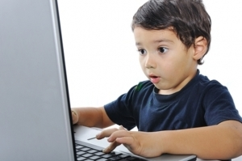

Slide 15
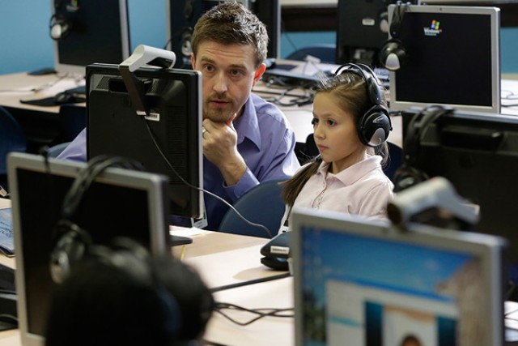
Но всё-таки основу интернет-безопасности ребёнка формируют вовсе не антивирусы или файерволы, а родительское воспитание, постоянное общение с ребёнком, которое бы было направлено на формирование правильного мышления и выработку у ребёнка правильных жизненных целей.

Slide 16
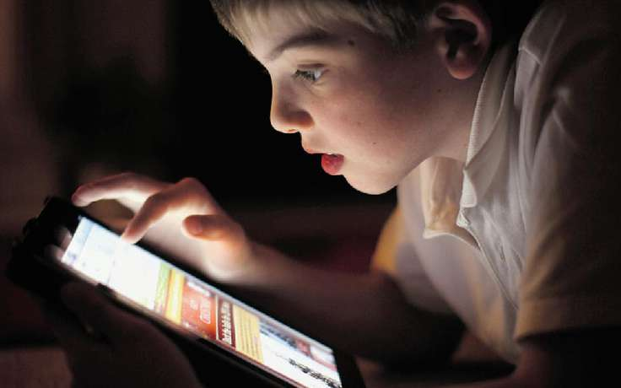

Slide 17
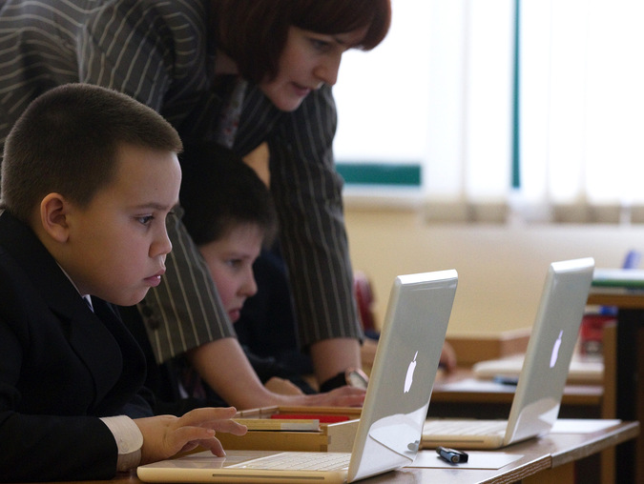
Как правильно сидеть за компьютером?

Slide 18
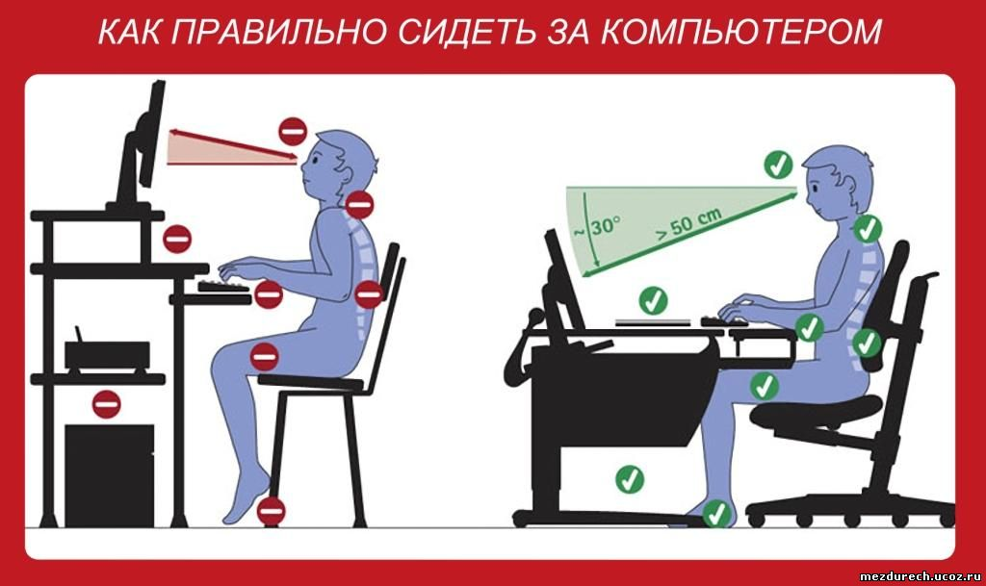

Slide 19
Будьте осторожнее!!!!!!

